Slide 1
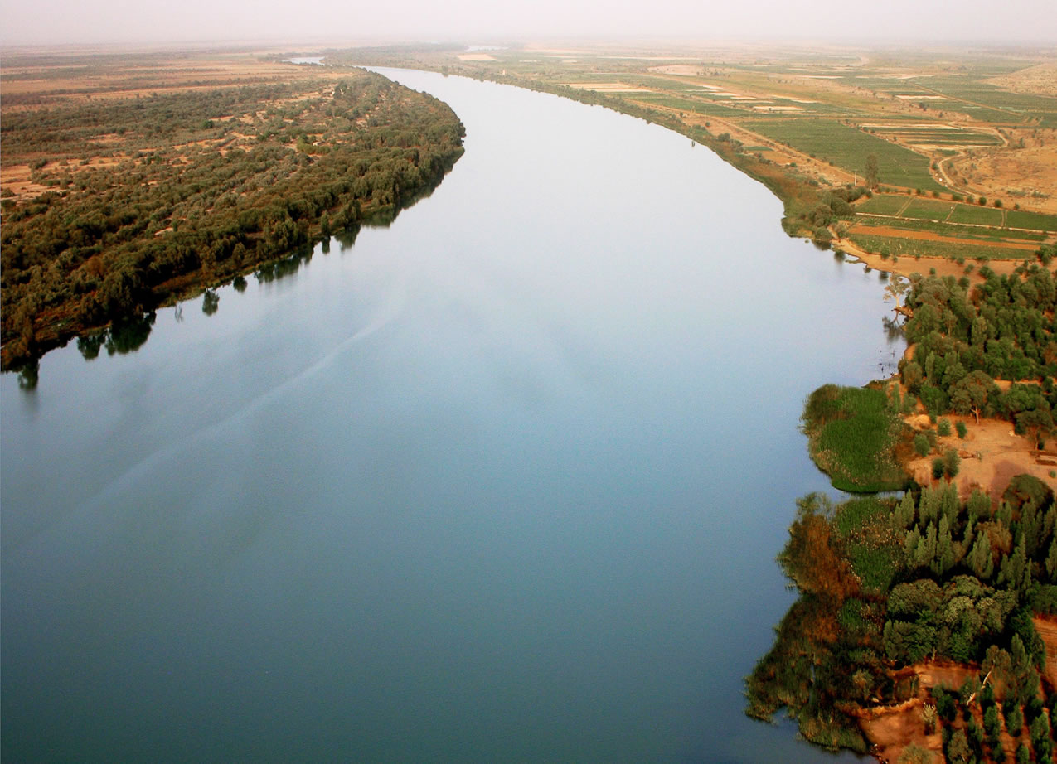




Delta du Fleuve Sénégal
VALORISATION DU TYPHA AUSTRALIS DANS LE DFS
PAR LES COMMUNAUTES LOCALES
VALORISATION ARTISANALE DU TYPHA AUSTRALIS PAR LES COMMUNAUTES LOCALES
RACIDD

Slide 2
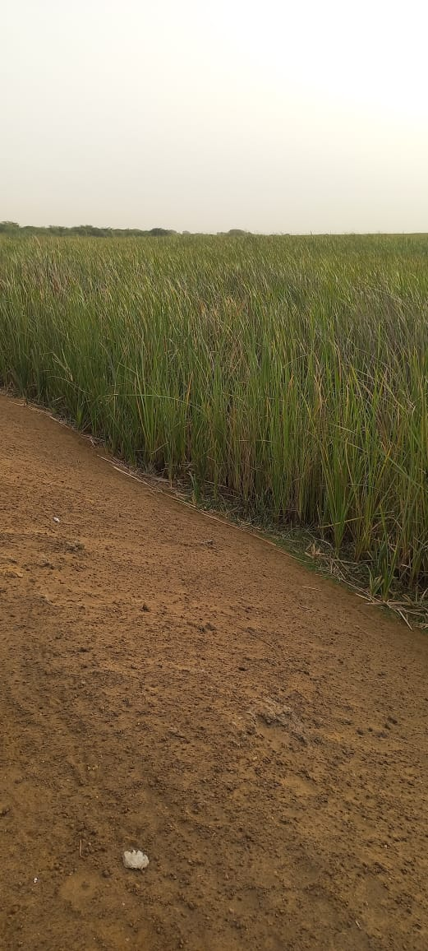
Sommaire
1
Présentation & Bibliographie
4
3
2
Contexte de prolifération et de valorisation du typha
Valorisation locale du Typha
Impacts : Economiques - Environnementaux

Slide 3
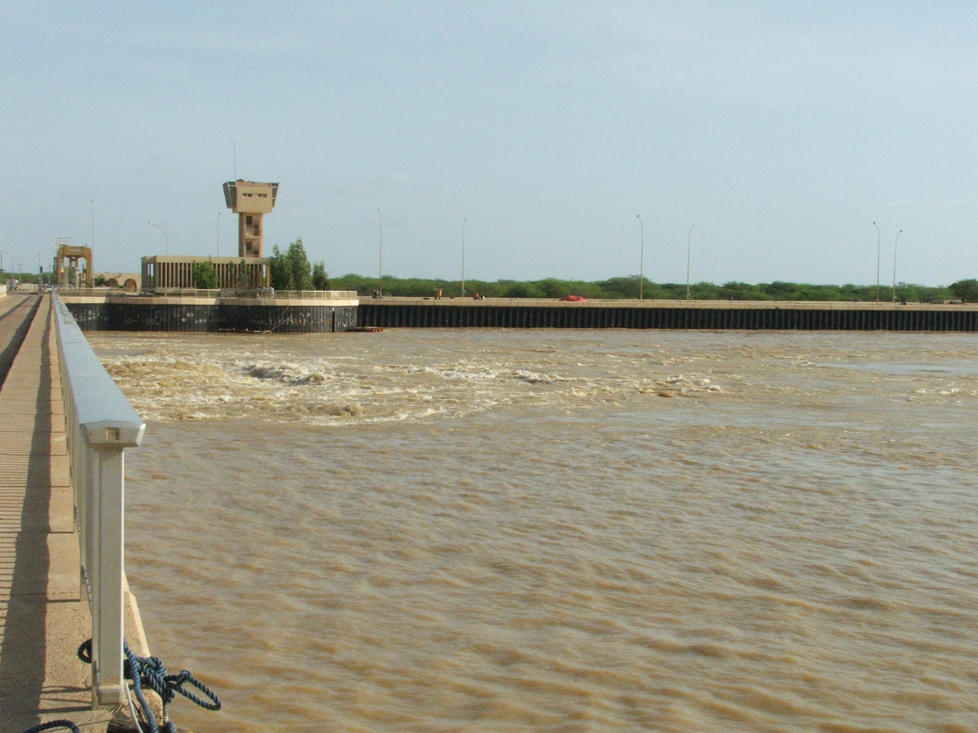
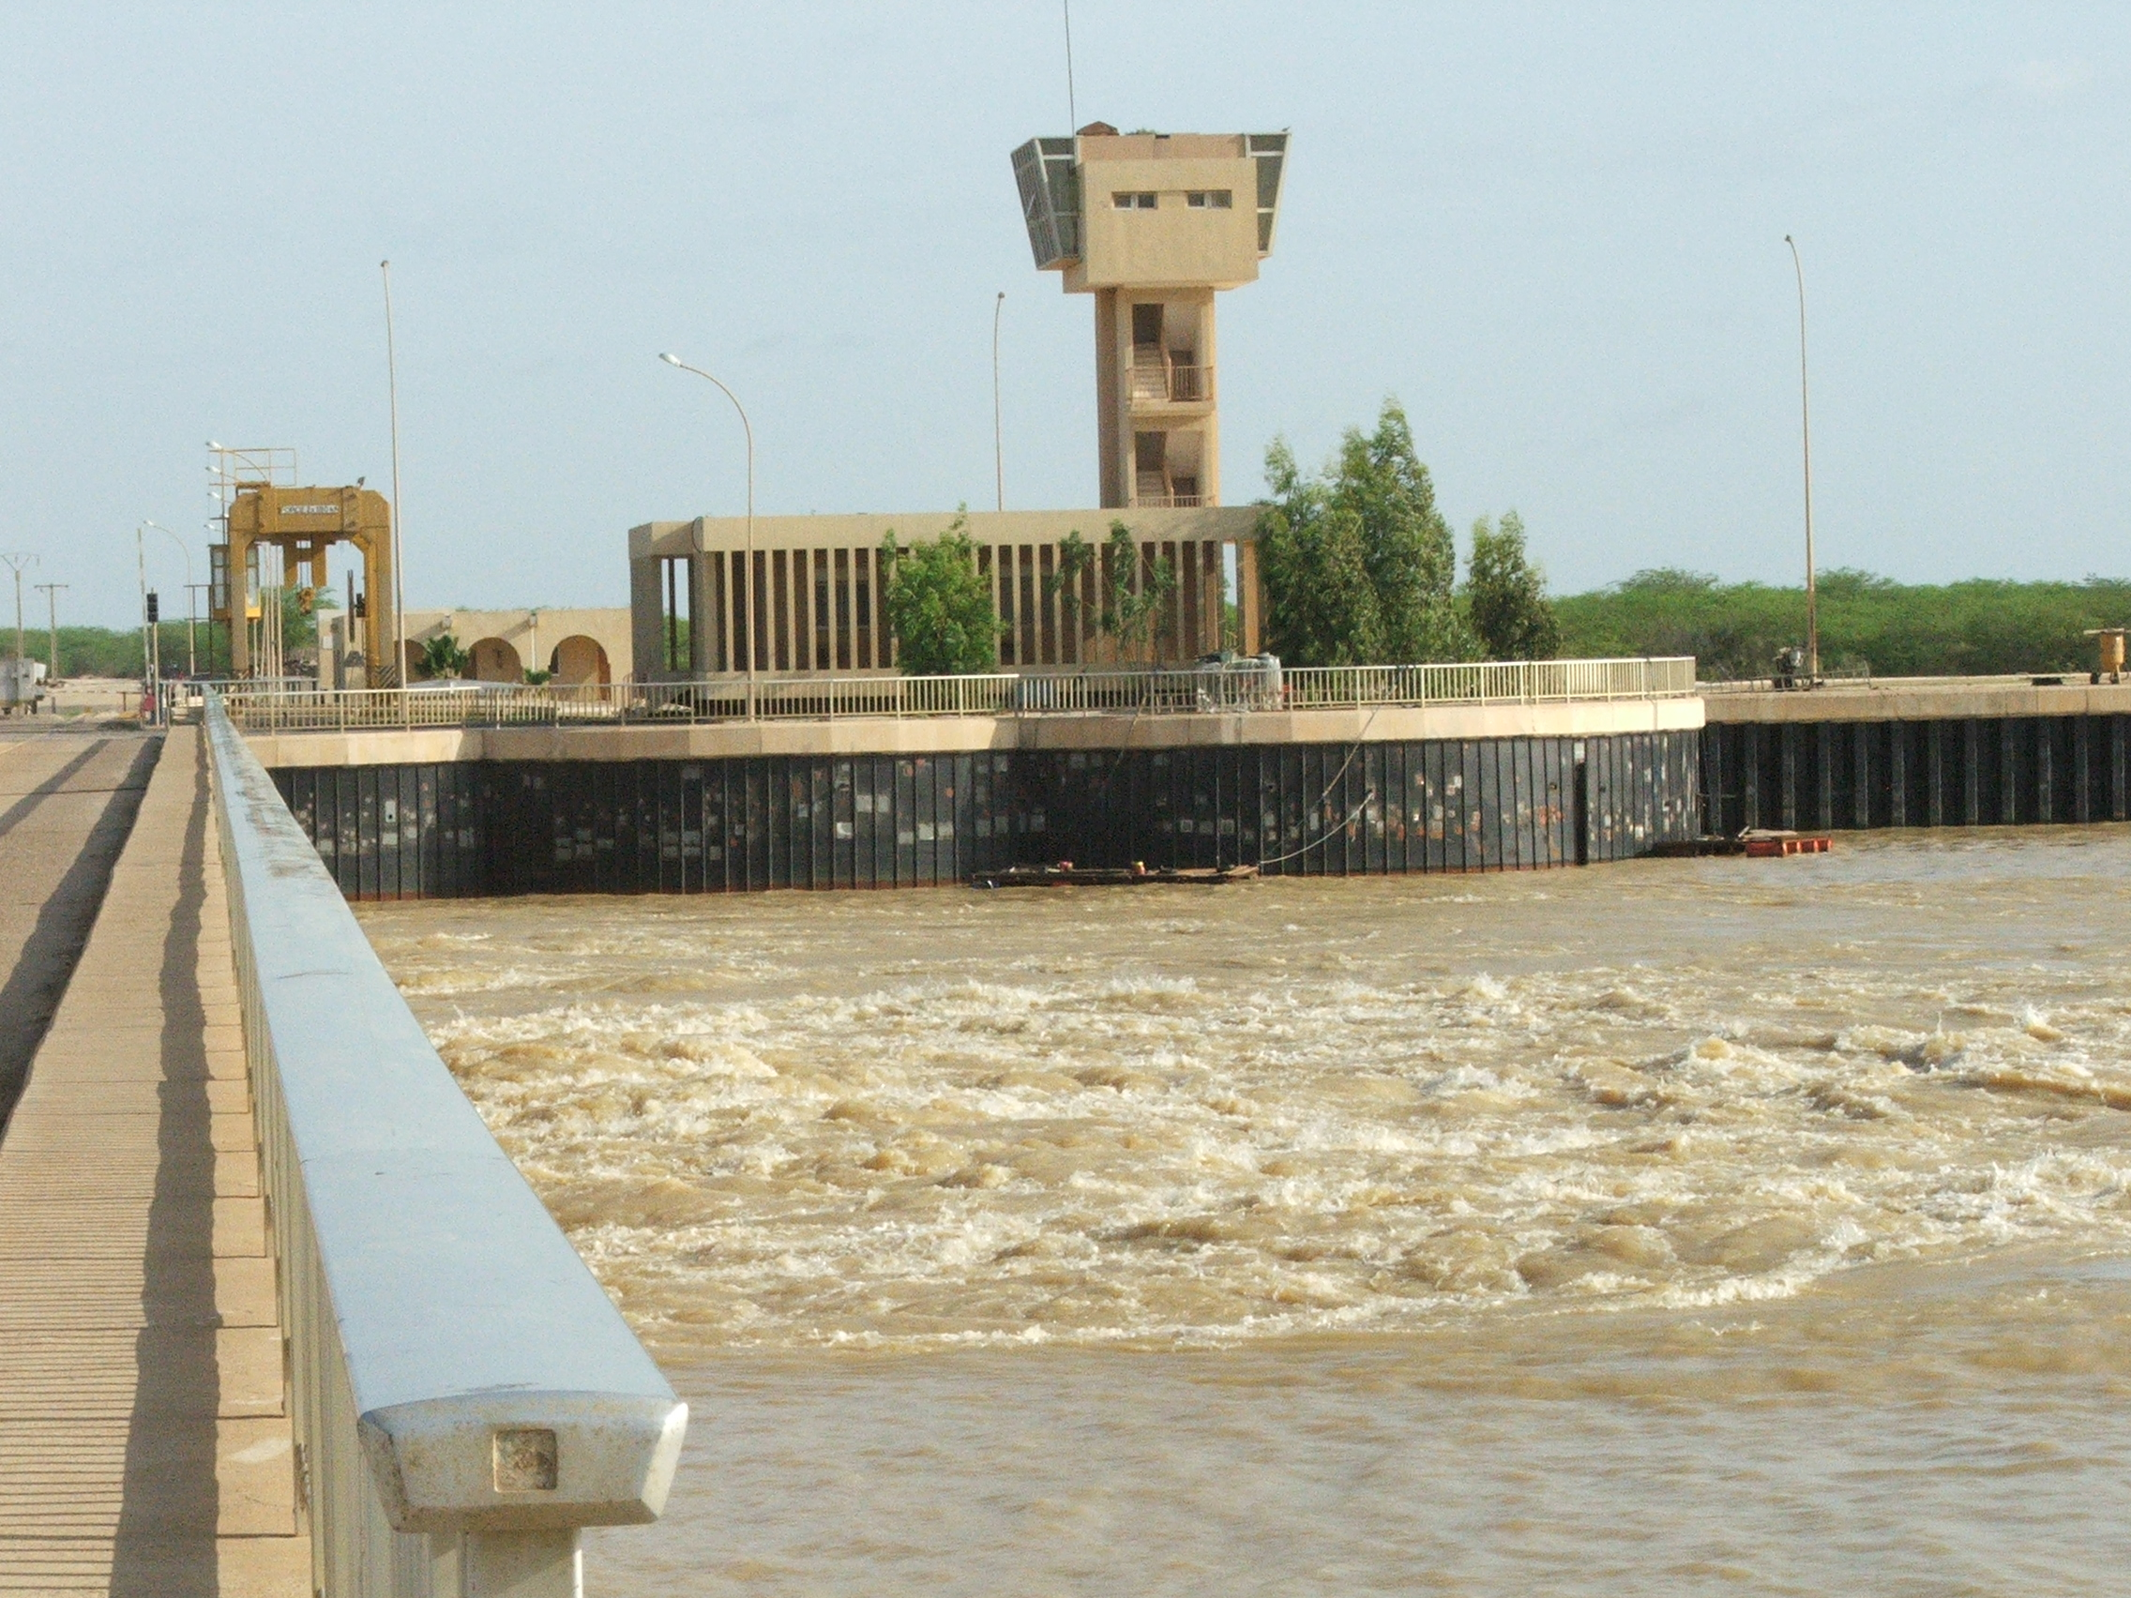
Contexte
Cet espace a subit des évolutions hydro-climatiques et socio environnementales majeures ces dernières décennies.
Evolution dans un contexte de désertification liés à la péjoration climatique, de sécurité alimentaire et d’urgence de production économique orientée sur la production agropastorale.
Depuis la mise en place du barrage de Diama, une dynamique est observée du fait du relèvement et de la stabilisation des eaux ce qui a été déterminent sur la croissance et l’occupation des surfaces des sols par le Typha Australis (Exemples : au Lacs de Guiers 74% des sols – en 2011 aires occupées 709 m2 (Ndiaye F., 2013).
Présentement, l’évolution du typha a subi des modifications dont l’essentiel des causes est tributaire de l’installation du barrage de Diama et des réaménagements qu’elle a engendré dans le régime du fleuve.

Slide 4
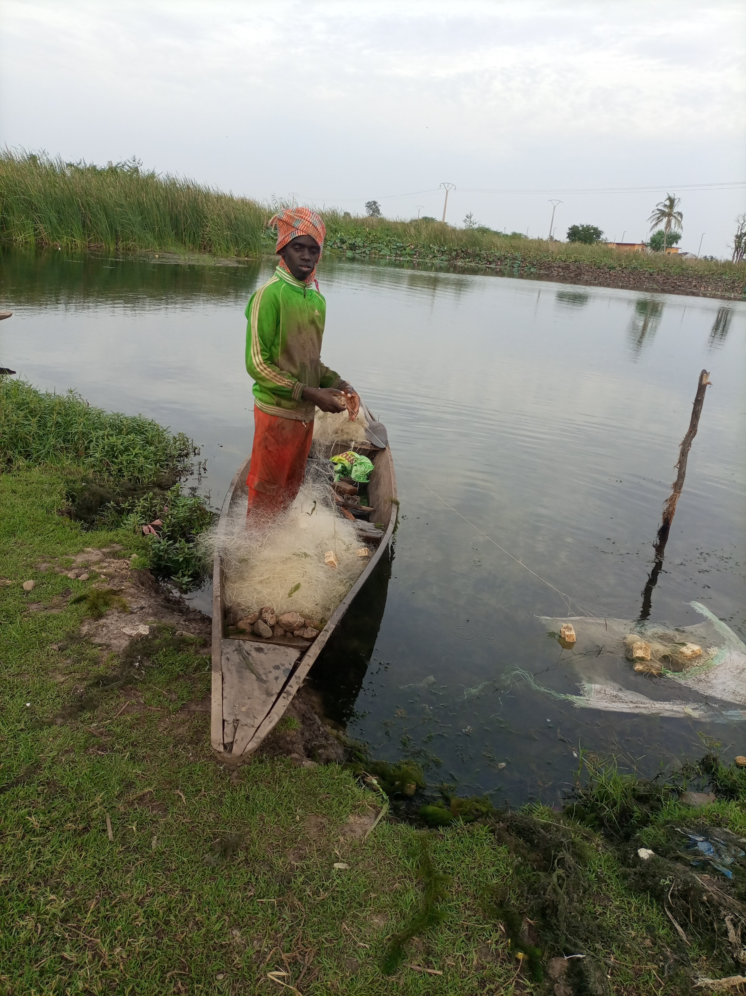
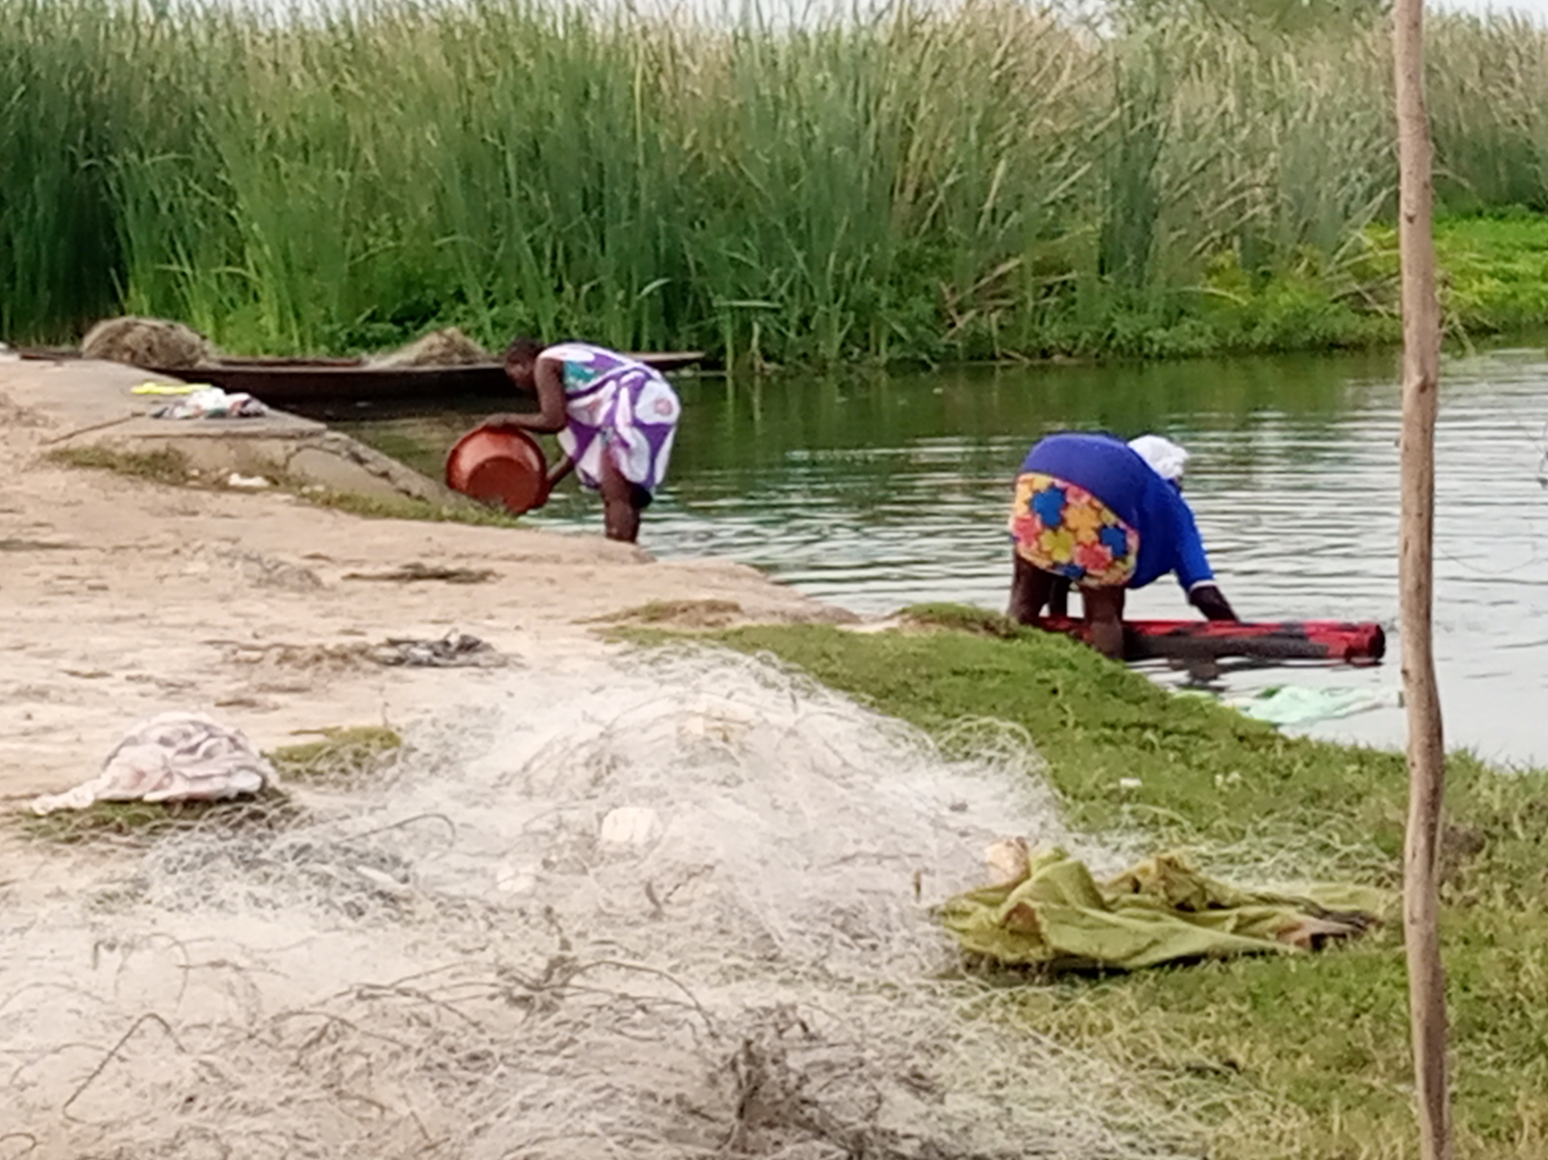
Contexte
Problématique du typha :
L’accés à l’eau pour les usages domestiques ;
L’obstruction des voies de navigation et pour la pratique de la pêche et des canaux d’irrigation ;
Chute de la pêche artisanale car les poissons se réfugient dans les racines du typha et la capture devient très difficile ;
Rétrécissement des espaces des oiseaux d’eau comme les pélicans, les flamants roses, les cormorans, les canards…dans les parcs Djoudj et Diawling ;
Au plan santé humaine : les complications respiratoires liées au pollen ou aux graines transportées par le vent ;

Slide 5
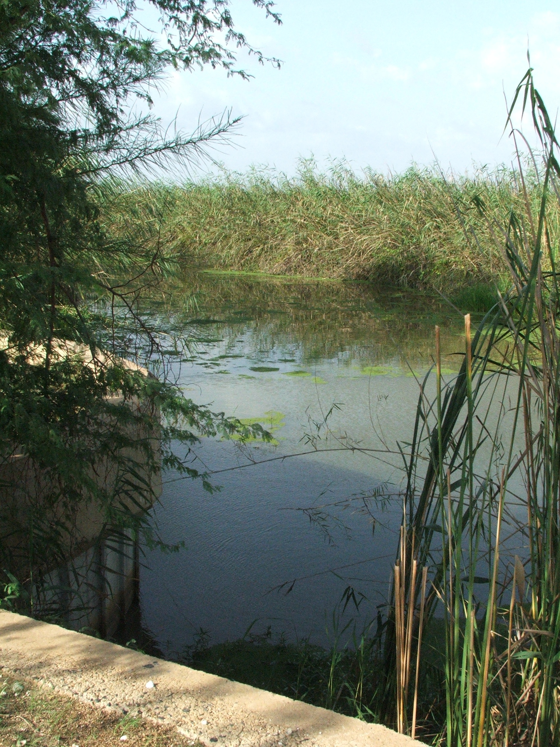
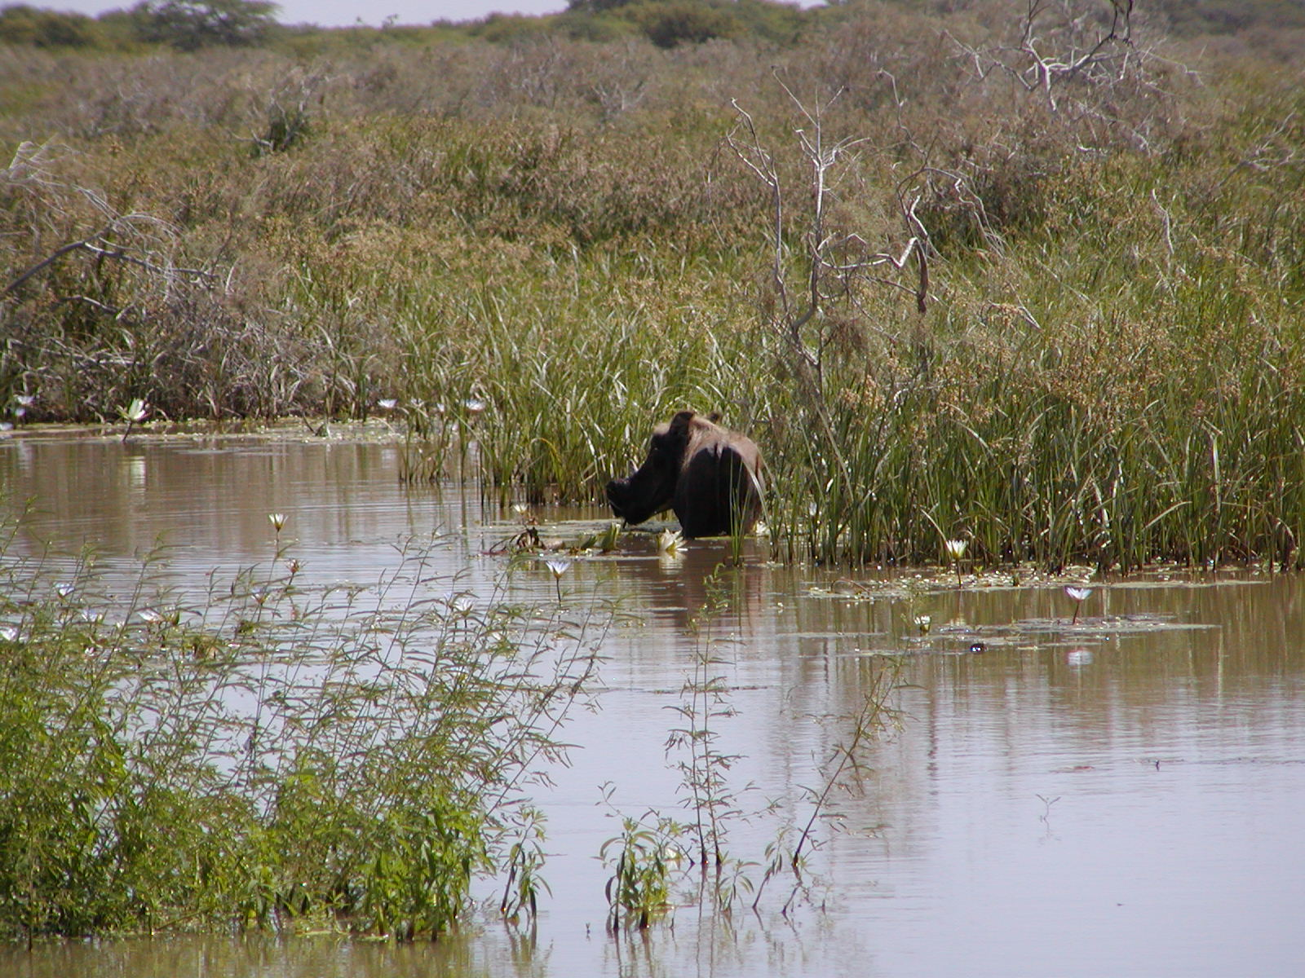
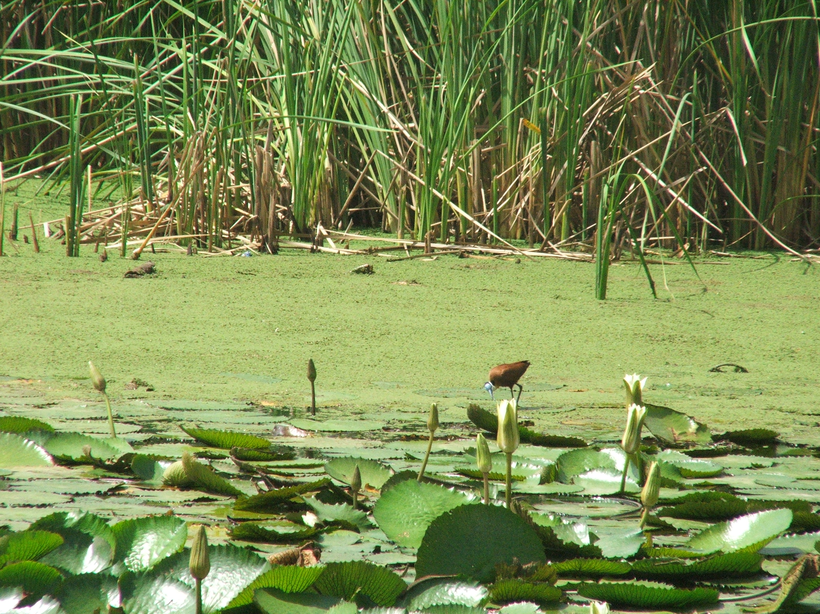
Contexte
De la même façon qu’il faille lutter contre les effets négatifs du Typha, il est nécessaire de reconsidérer le rapport relationnel que les populations locale (maures) ont toujours eu avec ces plantes (typha) :
Le Typha produisant des effets positifs : construction de cases, de toitures, de palissades, ornementale;
Production de revenus aux femmes avec la confection et la commercialisation des nattes.

Slide 6
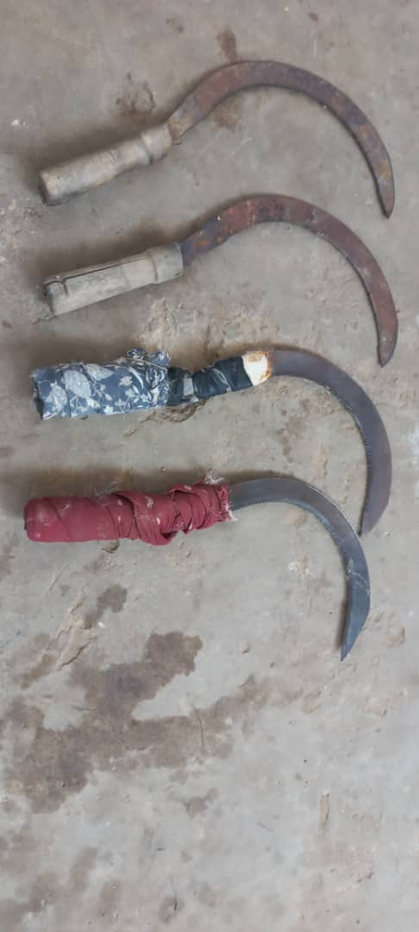
Valorisation du Typha : Fauchage (récolte) du Typha
Il y a une technique spécifique pour faucher le typha :
D’abord se tenir proche et éviter de positionner la faucille à l’horizontal, sinon la coupe ne sera pas nette ;
On positionne la faucille à l’oblique et on tire d’un coup net pour obtenir une coupe parfaite de tige ;
Une fois couper, on range en mettant ensemble les parties solides des tiges ;
Ainsi disposer on peut facilement transporter le typha ;
5. A l’étape de triage et de séchage, nous enlevons toutes les impuretés (les tiges coupées ou mal formées ;
6. Ensuite nous mettons ensemble les bonnes tiges, c’est ce que l’on appel la mise en botte ;
7. Les bottes ainsi obtenues, nous facilite le transport et simplifie les tâches aux prochaines étapes à savoir : le tissage des palissades, des chaumes ou panneaux, etc.
Principale Instrument de coupe du typha utilisé par les femmes : La faucille

Slide 7
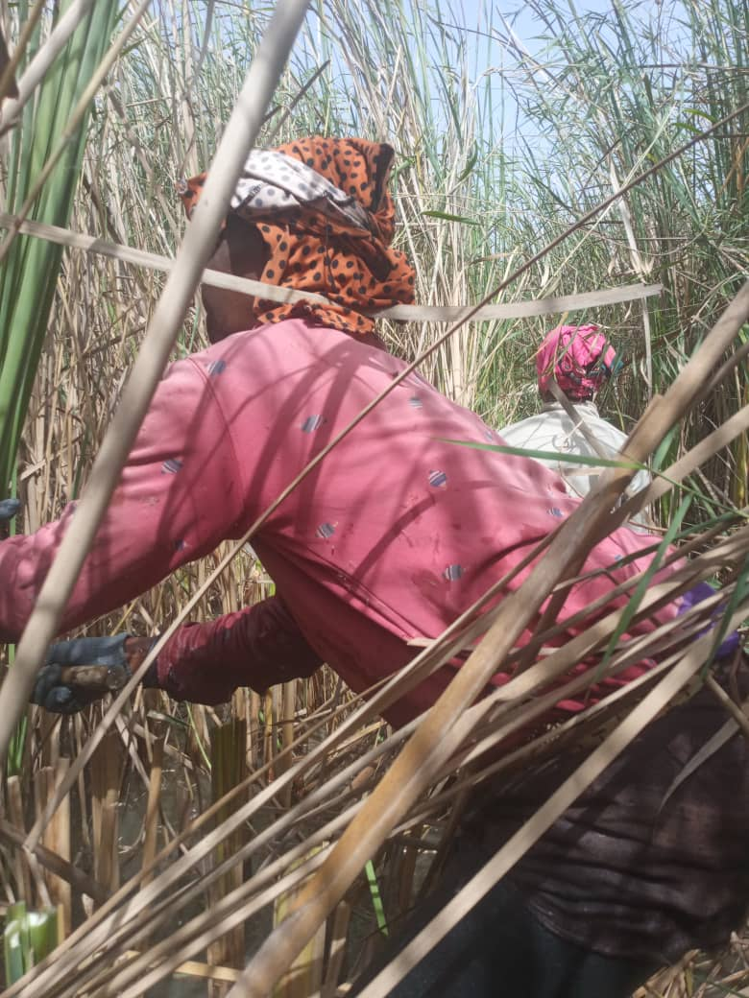
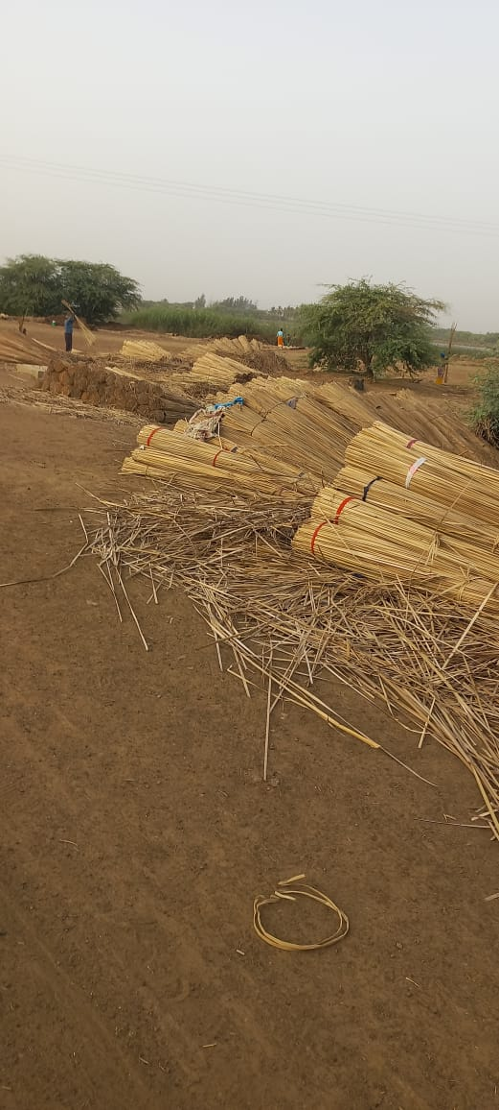
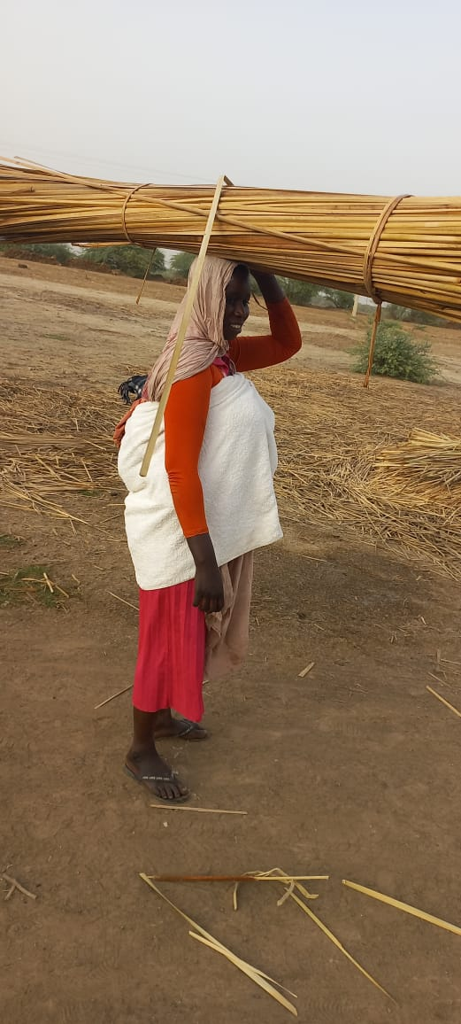
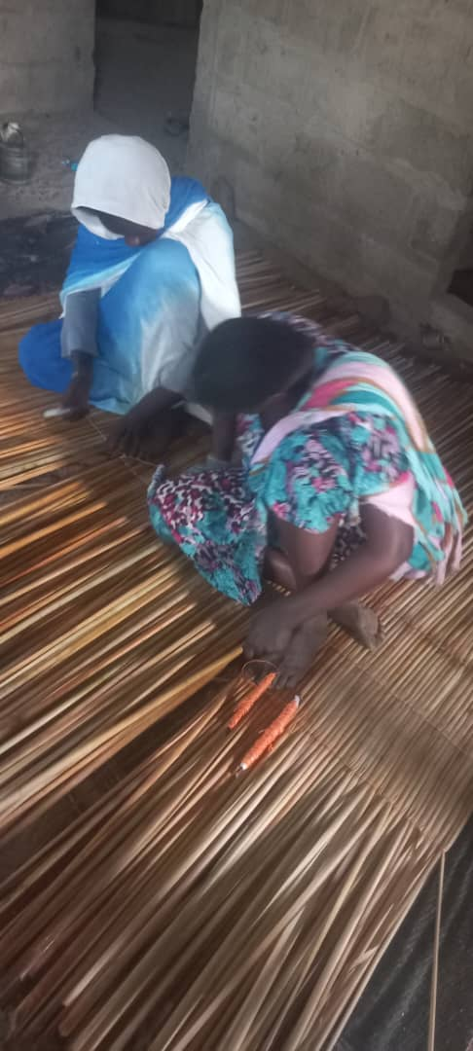
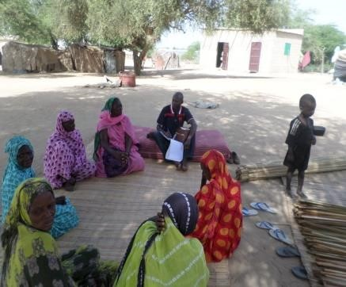
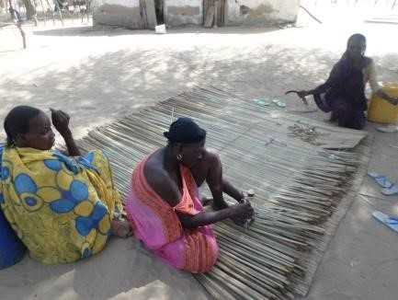
Valorisation Locale du Typhas Australis
2-Espace de séchage, de trie, de mise en botte et de stockage.
1- Récolte artisanale du Typha par les Femmes.
3- Transport des bottes par les Femmes vers les maisons
4- Tressage pour la confection des nattes

Slide 8
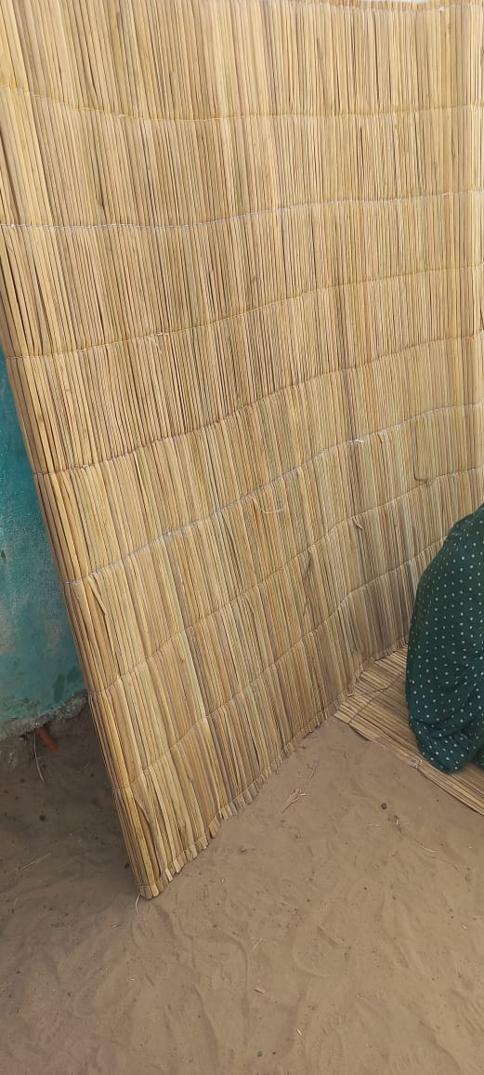
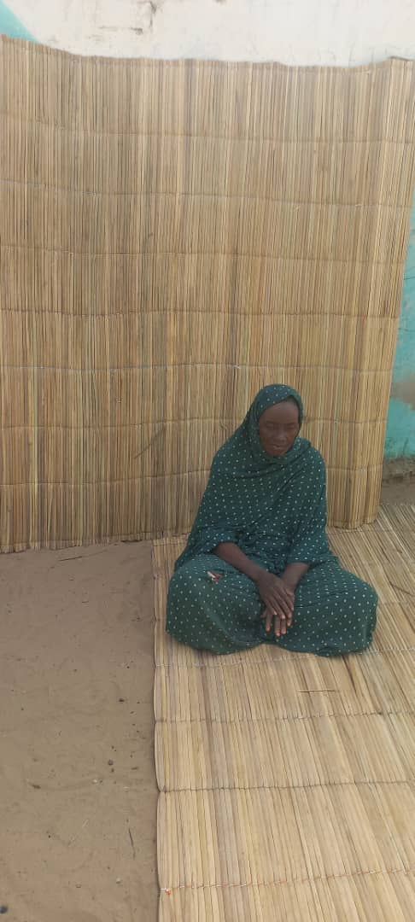
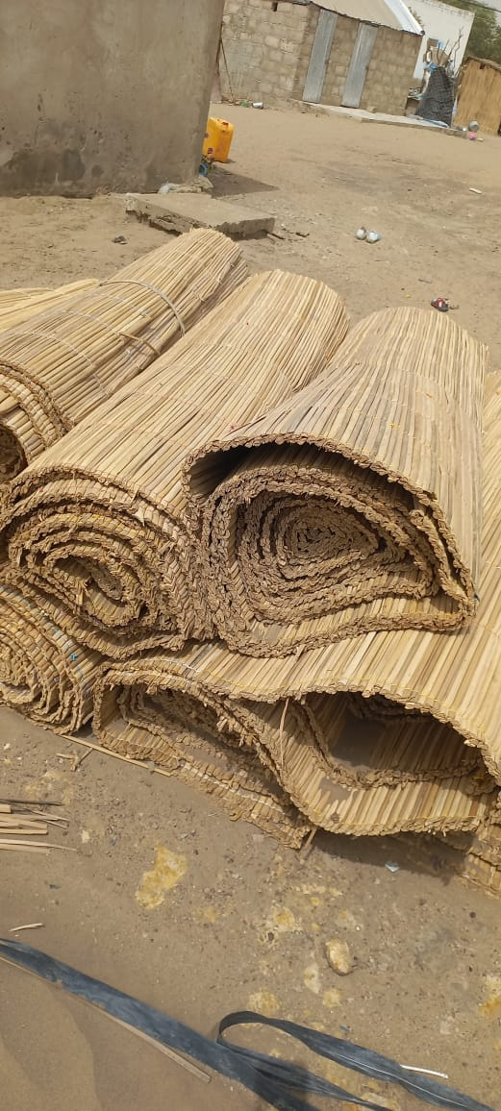
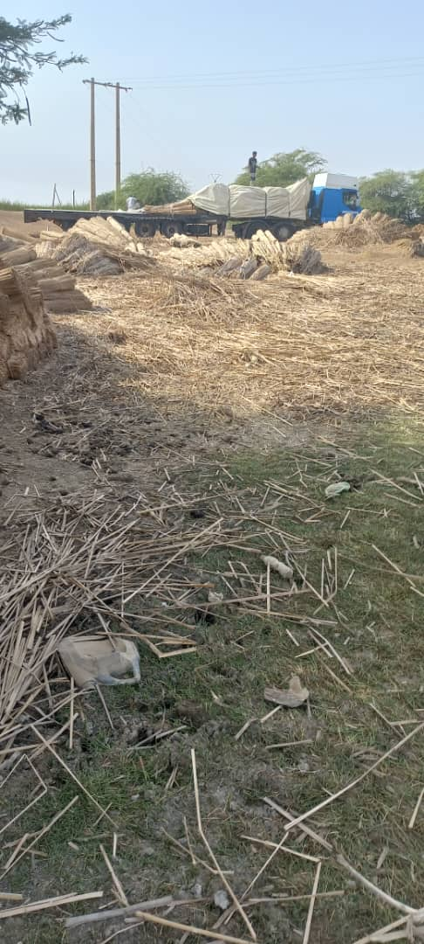
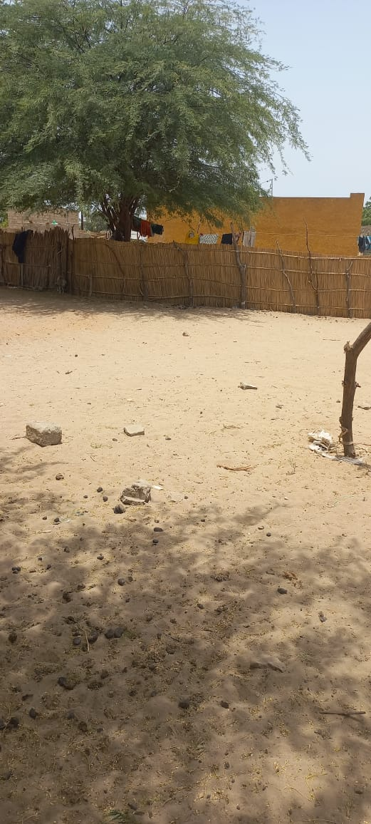
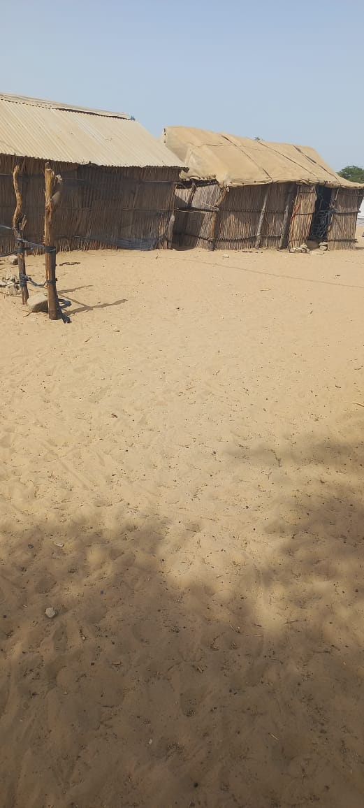
Valorisation Locale du Typhas Australis
Rouleaux de nattes tressées et commercialisées par les femmes
D’autre artisans viennent acheter le typha en bottes
Confection de palissade pour clôturer nos maisons
Confection de cases

Slide 9
Impacts : Sociaux – Economiques - Environnementaux
Au plan social :
Le fleuve est aussi important comme voies de communication pour désenclaver les villages les plus reculés et a été un facteur d’intégration entre communautés ;
Bouchage des voies d’accès au fleuve pour les usages domestiques ;
Au Plan Economique :
Occupation des espaces de cultures ;
Absorption des éléments nutritifs ;
Réduction de l’accès, de la qualité et de la quantité à l’eau pour les besoin agricoles ;
Au plan environnemental :
Menace sur la biodiversité avec l’occupation des espaces repos et de nutrition de
Les complications respiratoires liées au pollen ou aux graines transportées par le vent ;

Slide 10
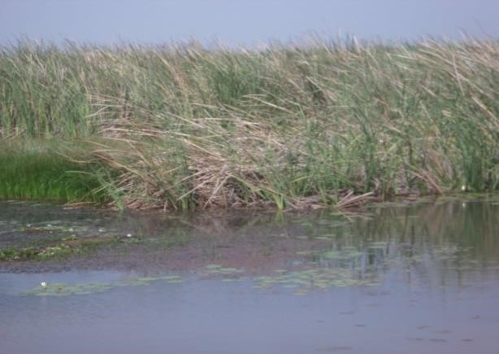
Merci de votre Attention

